Slide 1
Conflito
Para causar o conflito, foi criado um arquivo em JS que tinha a função de subtrair, o arquivo foi alterado para a função de somar nas mesmas linhas em que estava subtraindo.

Slide 2
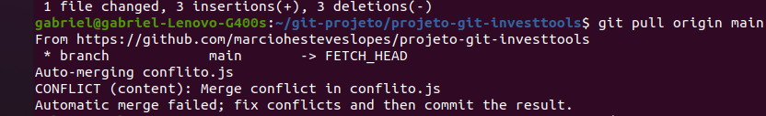
Conflito

